Slide 1
Elena Ghiglione & Silvia Barbero
La finzione del libero mercato
Il cibo come scommessa

Slide 2
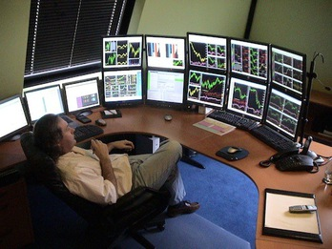
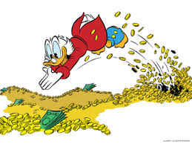
Economia e finanza …
.. perché parlarne??

Slide 3
In Italia
I risparmiatori avvertono numerosi ostacoli alla comprensione dell’informazione finanziaria: linguaggio tecnico, termini inglesi, comunicazione poco chiara,..
L'Italia è al 46 esimo posto per la diffusione dell'educazione finanziaria, prima soltanto di Messico e Venezuela.
(world competitiveness index)
7 italiani su 10 hanno difficoltà nella comprensione delle informazioni economiche!

Slide 4
L’insieme dei problemi legati sia alla produzione sia alla circolazione di ciò che serve alle persone e ai gruppi sociali.
Eppure L’economia è..
“I meccanismi economici raccontati con parole non tecniche sono comprensibili a chiunque”.
Perché questo non avviene?!?
“Mantenere il mistero sull’economia reale è utile a perpetuarne le molte ingiustizie”.
[libro: L’Economia è semplice]

Slide 5
Un insieme di luoghi (anche virtuali come internet) dove avvengono degli scambi di merci.
Il mercato è..
Accediamo quotidianamente al mercato, comprando il pane, prendendo un caffè, cambiando l’auto,..
DOMANDA
OFFERTA
ECONOMIA
?
Più il prezzo di una merce è basso, tanto più alto
è il numero di quelli disposti ad acquistarla
Più cresce il prezzo di una merce, più grande
sarà il numero dei potenziali venditori.
Ma è davvero tutto così lineare, basato sul rapporto domanda e offerta?

Slide 6
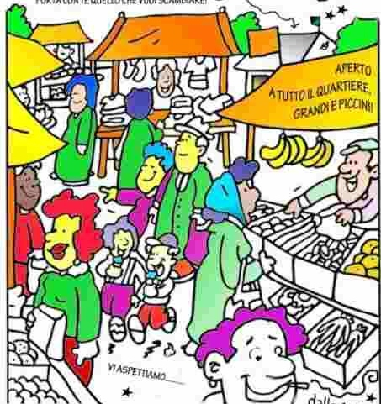
Da definizione,
per Libero mercato
si intende
Libera contrattazione tra venditore e acquirente, che da soli arrivano a decidere il prezzo di una merce.
Nella realtà i 2 soggetti di mercato non hanno quasi mai la stessa forza e la stessa possibilità di scelta. La contrattazione avviene sotto la minaccia di un terzo incomodo…
Potere
Con il CAPITALISMO l’economia è volta a produrre cose utili a far accumulare CAPITALE (valori di scambio).

Slide 7
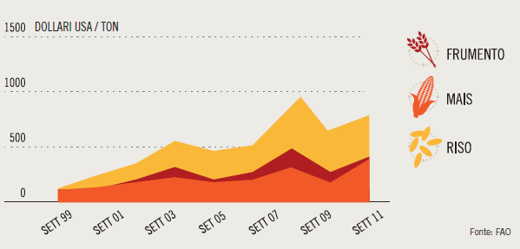
Speculazione finanziaria
La FAO riporta che fino al 1990 i prezzi del cibo sono stati piuttosto stabili, MA tra 2007-08 questi hanno subito un’impennata vertiginosa pur con un aumento della produzione!!
COME MAI?

Slide 8
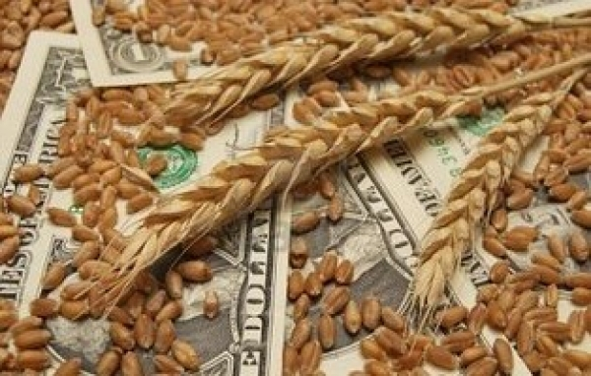
Anche il cibo è diventato una merce qualunque sulla quale poter investire.
I grandi detentori di capitali iniziano a «giocare» con la compravendita del cibo. Questo influenza i prezzi degli alimenti con ricaduta catastrofica per i paesi poveri.
Speculazione
Sui prezzi attesi
derivati
swap
Sui prezzi da monopolio
Futures

Slide 9
Futures
Cosa sono? Scommesse sul valore della merce
PRIMA ANCORA CHE QUESTA SIA PRODOTTA.
Un tempo usati come ASSICURAZIONI per i produttori, oggi principalmente per speculare.
COMMODITY INDEX FUNDS (1991)
Gas, petrolio, cibo
Dal 1991: i FUTURES diventano interesse di soggetti finanziari che investono grandi somme e non più solo di chi ha interesse diretto in quel mercato.
Dal 2000: completa liberalizzazione del mercato dei Futures (Bill Clinton)

Slide 10
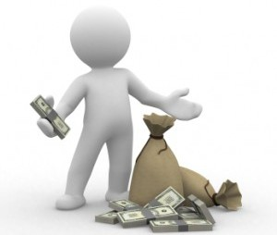
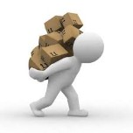
Esempio del COTONE:
Mi impegno a comprare il tuo cotone tra 6 mesi, al suo valore attuale
Oggi il mio cotone vale 100!

Slide 11
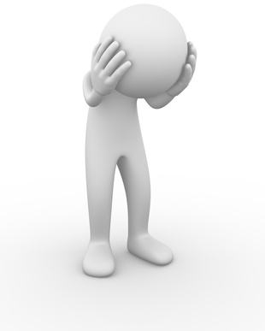
6 MESI DOPO:
VALORE COTONE: 110 VALORE COTONE: 90
Lo rivendo
Subito!!!
E così ci guadagno 10!
Nooooooo!
Ho perso!

Slide 12
Derivati
Il cibo è diventato come una nuova moneta!
Cosa sono?
CONTRATTI che danno il diritto (alla scadenza) di comprare un quantitativo di merce ad un prezzo fissato.
Qual è la differenza?
Tutto avviene sui mercati FINANZIARI, senza lo scambio materiale
Non devo possedere realmente i soldi che sto investendo MA solo quelli per comprare il contratto (carta firmata)

Slide 13
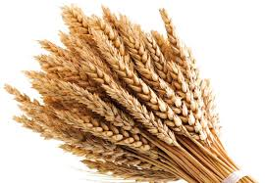
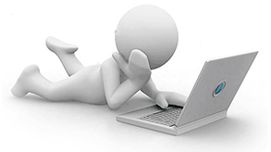
PREZZO n. Kg GRANO = 1000 €
Compro il CONTRATTO a 10 euro.
Speriamo che il prezzo del grano aumenti!
Durata del contratto:
3 MESI

Slide 14
Dopo 3 mesi:
PREZZO n. Kg GRANO = 1050 €
Evvaiiii!!!
Ho guadagnato un sacco di soldi investendone pochi!

Slide 15
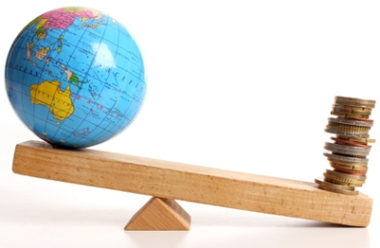
LA MASSIMIZZAZIONE DEL PROFITTO IN BREVE TERMINE
In una normale speculazione commerciale se compro 1000€ di petrolio e lo rivendo a 1050€ guadagno del 5%
Con il contratto Derivato guadagno del 400%
Se nel corso dei 3 mesi il valore del derivato è salito a sufficienza, posso rivenderlo prima della sua scadenza!
Piccola somma versata
Raramente avviene l’acquisto del sottostante
Enorme somma di guadagno
UN MERCATO SEMPRE PIÙ SLEGATO DALL’ECONOMIA REALE!

Slide 16
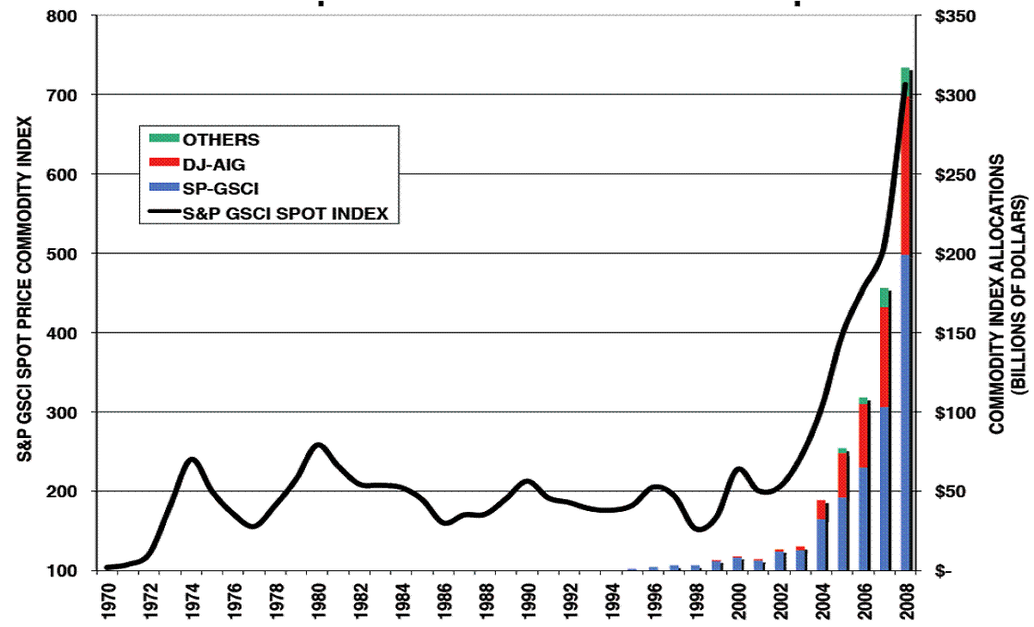
…TORNANDO AL 2008
Per vincere è assolutamente necessario che il prezzo di un prodotto (sottostante) CRESCA, altrimenti gli speculatori ci perdono !
Può bastare una carenza di offerta a spiegare oscillazioni così ampie in tempi così rapidi??
Con la mole di investimenti che immettono, i derivati influenzano enormemente i prezzi reali e la produzione.
2011: il valore totale dei derivati supera di 10 VOLTE il TOTALE MONDIALE DEL PRODOTTO INTERNO LORDO

Slide 17
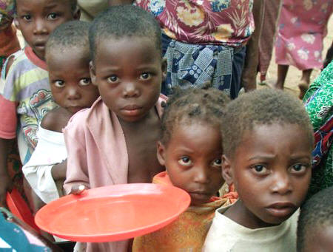
PROBLEMA: La maggior parte dei soldi investiti proviene dalle banche e le multinazionali producono e speculano allo stesso tempo !
Nel caso del petrolio: i principali trader che acquistano e vendono il greggio sono le principali banche d’affari americane e europee, ossia gli stessi soggetti che operano sui mercati.
La separazione tra banche commerciali, banche d’investimento e attori speculativi è diventata sempre più sottile..
Con i mercati telematici questi titoli si possono comprare e vendere da ogni angolo del mondo!
TUTTO QUESTO È LEGALE!!!!
Chi paga il gioco scommesse sono i 3 miliardi di persone che vivono con meno di 2 dollari al giorno.

Slide 19
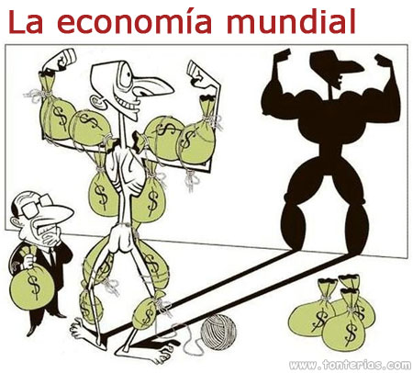
Privilegiare il cibo per i bisogni interni o gli alimenti di lusso per l’esportazione non è la stessa cosa!
“La finanza oggi è diventata un fine in sé stesso, con l’unico obiettivo di produrre denaro dal denaro. È urgente riportarla alla sua funzione originaria: essere un mezzo al servizio dell’economia e all’insieme delle attività umane, che contribuisce a trovare soluzioni ai problemi dell’umanità, invece di essere lei il principale problema”.
[Andrea Baranes, Capire la finanza- scommettere sulla fame]

Slide 20
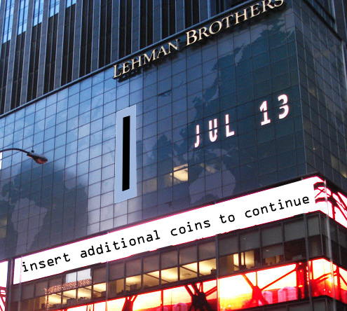
I Legami della speculazione con la crisi finanziaria:
per saperne di più
https://www.youtube.com/watch?v=vGuUpr-BnT8
https://www.youtube.com/watch?v=gdm3gcEHPYY

Slide 21
Ma allora
cosa posso fare io
?????

Slide 22
Unirmi alle campagne che chiedono più regole
Ad es. Campagne contro la speculazione!
Un’imposta anche solo dello 0,05% su ogni transizione finanziaria permetterebbe di generare un gettito di centinaia di miliardi di dollari l’anno, su scala internazionale, da destinare al welfare, allo sviluppo, ai cambiamenti climatici,...
http://www.zerozerocinque.it/

Slide 23
Informarmi
Vuol dire allargare la partecipazione alle scelte che riguardano noi tutti e il pianeta!
Per esempio dovremmo chiederci:
Cosa fa la mia banca con i miei soldi?
Partecipa alla speculazione?
E' responsabile per la crisi?
Scommette sui prezzi del cibo e delle materie prime?

Slide 24
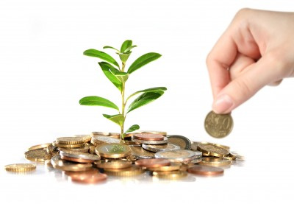
Un esempio alternativo:
Banca Etica nasce nel 1999 dall'impegno di migliaia di cittadini e organizzazioni che si interrogano sulla necessità di utilizzare il denaro in modo responsabile.
una finanza a servizio dell'economia civile e solidale;
nata per sostenere iniziative responsabili sotto il profilo sociale ed ambientale;

Slide 25
È partecipata: una banca con 36.000 soci che partecipano attivamente alle decisioni della banca.
È trasparente: Sul sito internet di Banca Etica è possibile consultare tutti i finanziamenti che la banca eroga con il denaro dei risparmiatori.
Eroga finanziamenti per esigenze personali (mutui prima casa o prestiti personali per beni e servizi necessari, conti correnti, bancomat,..)
Finanzia organizzazioni attive in quattro settori specifici:
- cooperazione internazionale
- cooperazione sociale
- tutela ambientale ed energie rinnovabili
- cultura e società civile.

